Slide 1
Soldatskap i Frelsesarmeen
Del 11: Jeg vil, så langt jeg kan, være aktiv engasjert i korpsets liv, arbeid og utadrettede virksomhet, samt gi en så stor andel av inntekten min som mulig for å støtte Frelsesarmeens oppdrag lokalt og globalt.
Del 12: Jeg vil være tro mot Frelsesarmeens prinsipper og praksis, lojal mot dens ledere og vise salvasjonistånd både i medgang og motgang.

Slide 2
01 | Det allmenne presteskapet
02 | Kalt til å leve et misjonsfokusert liv
03 | Soldatskap er en reise
04 | Mot og visdom til å stå samlet i kampen
05 | Refleksjon
Notes:
I denne delen skal vi snakke om:

Slide 3
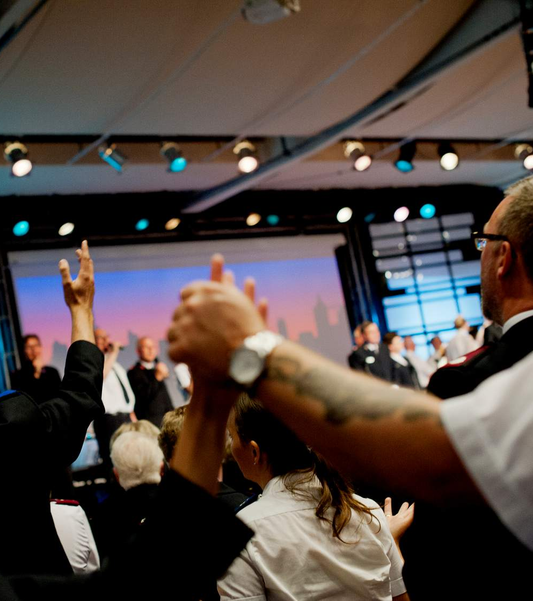
Frelsesarmeen ønsker at alle soldater skal være aktivt med i oppdraget.
Vi tror på det allmenne presteskap: alle kristne har adgang til Gud og et kall å leve ut.
Når vi bruker våre ulike gaver sammen, ser vi rikdommen i mangfoldet og betydningen av hver enkelt.
Notes:
Frelsesarmeen ønsker at alle soldater skal være aktivt med i oppdraget. Deltakelsen vil se ulik ut avhengig av personlige forhold og kulturell sammenheng, men soldatskap innebærer et bevisst valg om å bidra i korpsets liv og tjeneste.
Mange som tilhører korpset er ikke soldater, og de skal inkluderes og få bruke sine evner uten krav om forpliktelser. Men de som velger soldatskap, forplikter seg til aktiv deltakelse.
Troen vår uttrykkes og styrkes best i fellesskapet. Som del av et korps vitner vi sammen om Jesu frelsende kjærlighet. Vi tror på det allmenne presteskap: alle kristne har adgang til Gud og et kall å leve ut. Det betyr ikke at alle gjør alt, men at hver soldat finner sitt unike bidrag i fellesskapet. Når vi bruker våre ulike gaver sammen, ser vi rikdommen i mangfoldet og betydningen av hver enkelt.
Som soldater opplever vi tilhørighet, mening og glede når vi står sammen i tjeneste og tilbedelse, og Den hellige ånd binder oss sammen med Gud og hverandre.

Slide 4
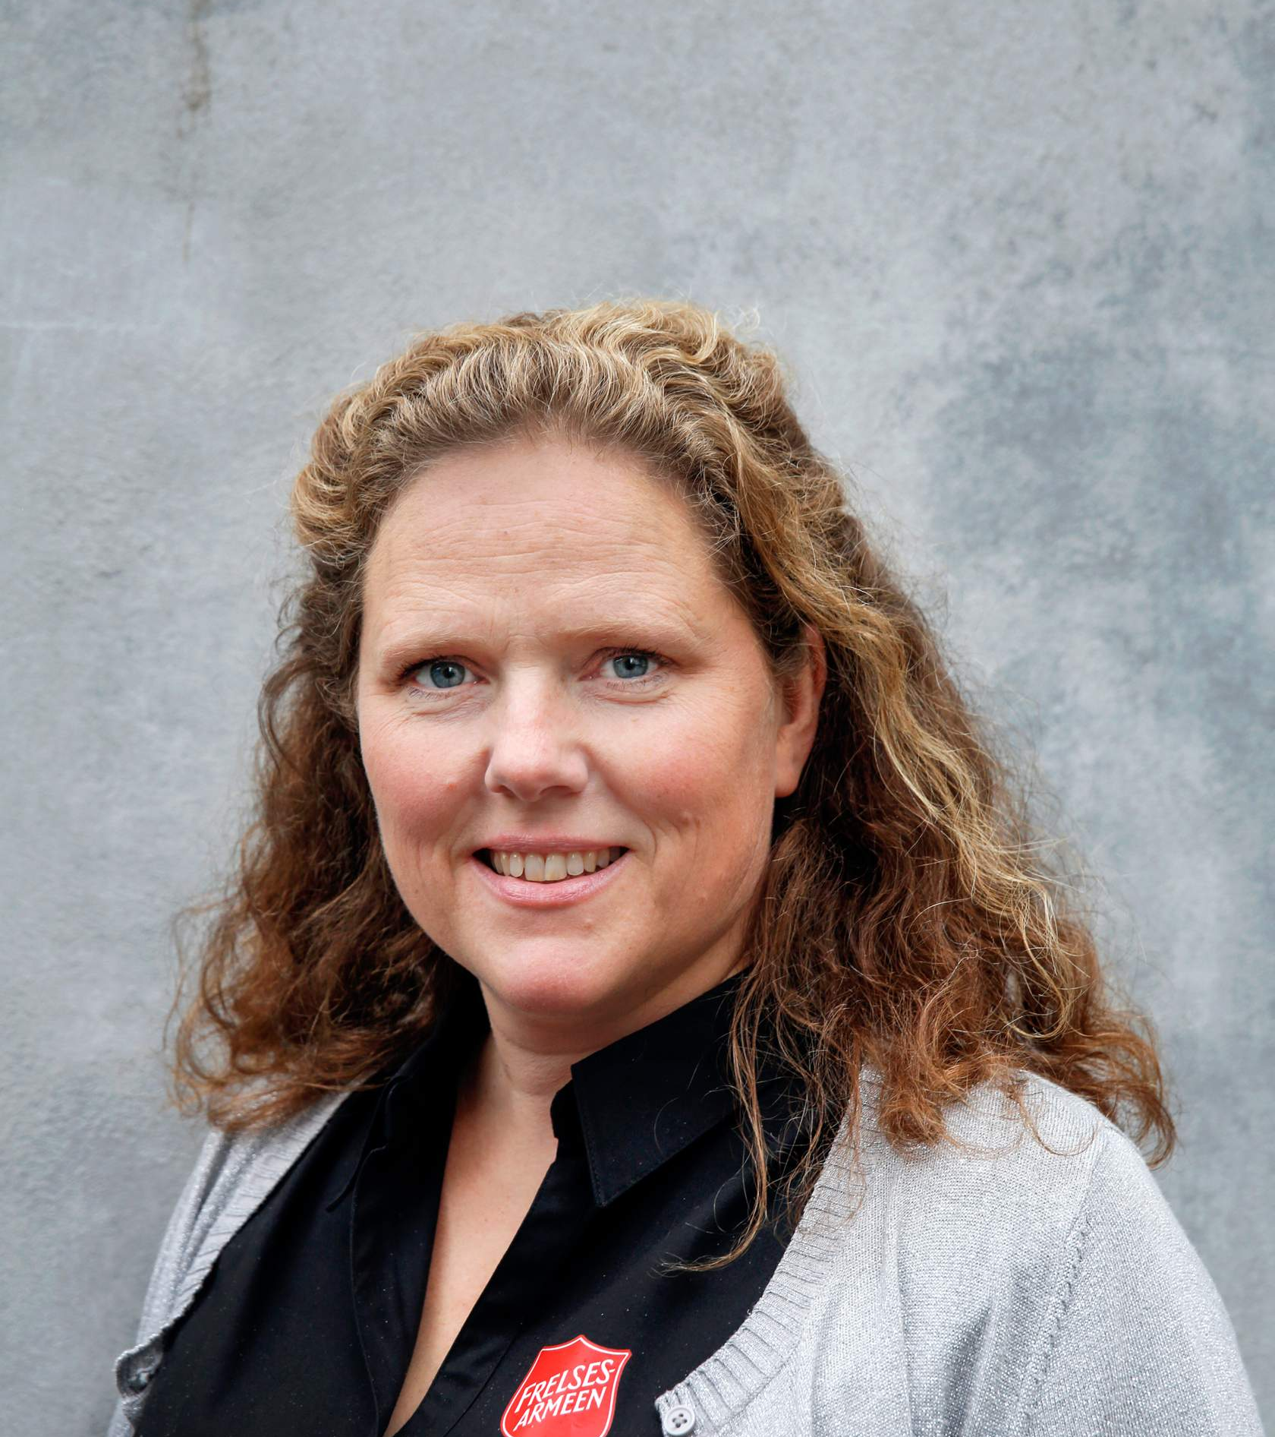
Soldater innvies i et lokalt korps og føres inn i soldatrullen etter å ha gitt sitt offentlige løfte.
Noen tar et særlig ansvar for åndelig ledelse, omsorg, gudstjenesteliv, økonomi og retning for korpset. Uansett rolle må fokuset være Guds oppdrag.
Noen soldater arbeider i Frelsesarmeen og utøver kallet sitt der, mens andre tjener gjennom sine gaver i verdslige yrker. Begge deler er viktige bidrag til oppdraget.
Notes:
​Soldater innvies i et lokalt korps og føres inn i soldatrullen etter å ha gitt sitt offentlige løfte. Soldatskap innebærer å stå under Guds autoritet og samtidig samarbeide med Frelsesarmeens ledelse for å nå et felles oppdrag.
Soldater har sagt ja til å vokse i tro, utvikle seg personlig og tjene gjennom Frelsesarmeen. Noen blir underbefal og tar ansvar for åndelig ledelse, omsorg, gudstjenesteliv, økonomi og retning for korpset. Uansett rolle må fokuset være Guds oppdrag.
Innvielsen skal prege hele livet. Troen uttrykkes i relasjoner, valg og holdninger – i familie, arbeid og fritid. Soldater skal ikke fremstå som moralsk overlegne, men leve trofast etter løftene sine, med integritet og selvdisiplin, og være villige til å vitne om Kristus på måter som passer situasjonen.
Noen soldater arbeider i Frelsesarmeen og utøver kallet sitt der, mens andre tjener gjennom sine gaver i verdslige yrker. Begge deler er viktige bidrag til oppdraget.

Slide 5
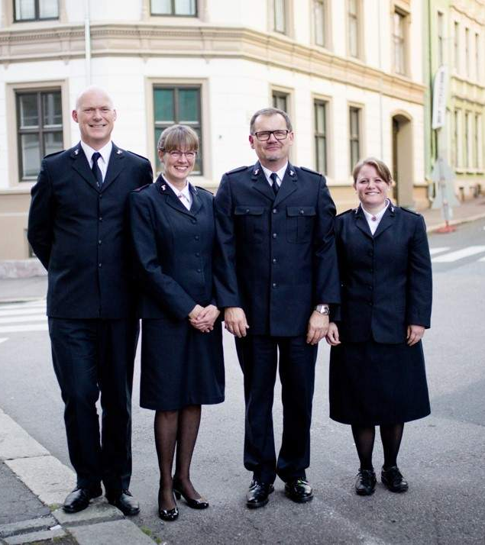
Noen soldater opplever et kall til offiserskap. Da forlater de sitt lokale korps og sitt arbeid for å bli ordinert og sendt ut i tjeneste.
Uniformen og profilklærne er synlige tegn på identitet og tilhørighet, og kan åpne dører for samtaler om tro.
Notes:
Noen soldater opplever et kall til offiserskap. Da forlater de sitt lokale korps og sitt arbeid for å bli ordinert og sendt ut i tjeneste. Kallet prøves og bekreftes gjennom vurdering og opplæring, og offiserer stiller seg til rådighet for å bli beordret dit oppdraget krever.
Tilbedelsen gir styrke, retning og forankring i Guds nærvær. Den utruster soldater til aktiv tjeneste. Frelsesarmeens språk om «krigsartikler» og «armé» uttrykker et aktivt oppdrag: å kjempe mot det onde og arbeide for rettferdighet, drevet av kjærligheten til Gud og nesten.
Uniformen og profilklærne er synlige tegn på identitet og tilhørighet, og kan åpne dører for samtaler om tro. Samtidig kan soldater være fullt trofaste mot sitt løfte også uten uniform, når omstendighetene tilsier det.

Slide 6

Frelsessoldater er først og fremst knyttet til sitt lokale korps, men de er også del av et globalt fellesskap.
Vi er også kalt til å støtte, heie på og be for andre kristne i vår by, i vårt land og over hele verden.
Slik blir vi et tydelig vitnesbyrd om Guds kjærlighet, som forener og bygger opp.
Notes:
Frelsessoldater er først og fremst knyttet til sitt lokale korps, men de er også del av et globalt fellesskap. Selv om salvasjonister lever i svært ulike kulturer, med ulike ressurser og ulike uttrykk i gudstjenestelivet, deler de samme innvielse og samme kall. Dette skaper enhet på tvers av forskjeller.
Som medlemmer av en verdensvid bevegelse støtter vi hverandre, lærer av hverandre og søker fellesskap i tilbedelse, tjeneste og bønn når det er mulig. Vi anerkjenner hverandre som brødre og søstre i Kristus, alle engasjert i Frelsesarmeens oppdrag der vi er.
Kristne fra ulike kirkesamfunn står i samme tro, selv om uttrykk, tradisjoner og praksiser kan være forskjellige. Derfor er vi kalt til å støtte, heie på og be for hverandre. Når vi gleder oss over andres vekst, anerkjenner deres uttrykk og samarbeider der det er mulig, viser vi verden at Kristi kropp er større enn våre egne rammer. Slik blir vi et tydelig vitnesbyrd om Guds kjærlighet, som forener og bygger opp i stedet for å splitte.

Slide 7
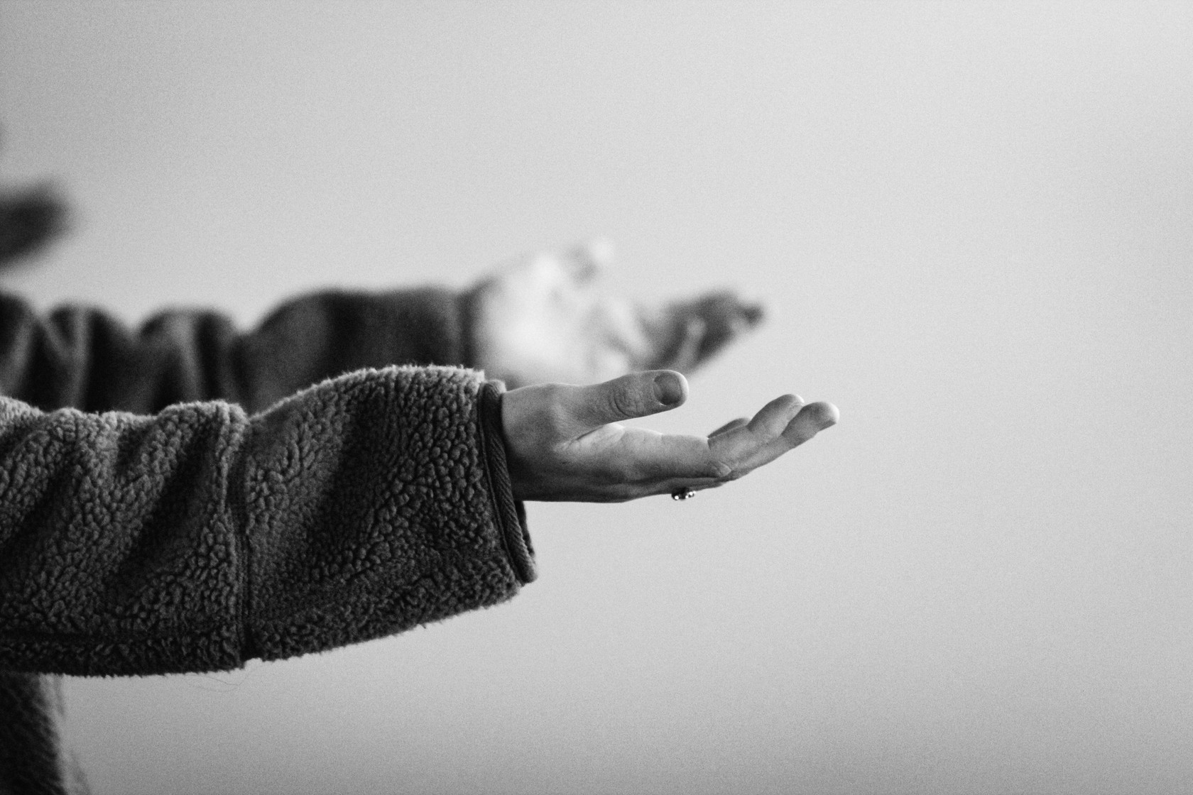
Så langt jeg kan «Så langt jeg kan» uttrykker at soldatskap ikke handler om å oppfylle en fast, universell standard, men om å gi Gud det beste av det vi faktisk har og er. Når vi ikke strekker til slik vi ønsker, skal fellesskapet være et sted for støtte, veiledning og oppmuntring.
Notes:
«Så langt jeg kan» uttrykker at soldatskap ikke handler om å oppfylle en fast, universell standard, men om å gi Gud det beste av det vi faktisk har og er. Mulighetene våre varierer etter livssituasjon, kultur og hvordan Frelsesarmeens oppdrag ser ut der vi bor. Hver soldat bidrar på sin måte, med sine gaver og sin kapasitet. Når vi ikke strekker til slik vi ønsker, skal fellesskapet være et sted for støtte, veiledning og oppmuntring. Intensjonen er at vi investerer i Guds oppdrag gjennom Frelsesarmeen med trofasthet og glede, og finner tilfredshet i å leve i lydighet mot Gud – han som har kalt oss og gjort oss til sine barn.

Slide 8

Refleksjon
Hvordan lever du ut ditt kall og din innvielse til Gud?
Hvordan forholder du deg til militaristisk språkbruk i en ekstremistisk verden, samtidig som du verdsetter soldatbegrepet?
Hvordan forvalter du ressursene dine i misjonsoppdraget – som enkeltperson og som del av et trossamfunn?
Hvordan kan vi fremme både enhet og mangfold i Frelsesarmeens tjeneste på verdensplan?

Slide 9
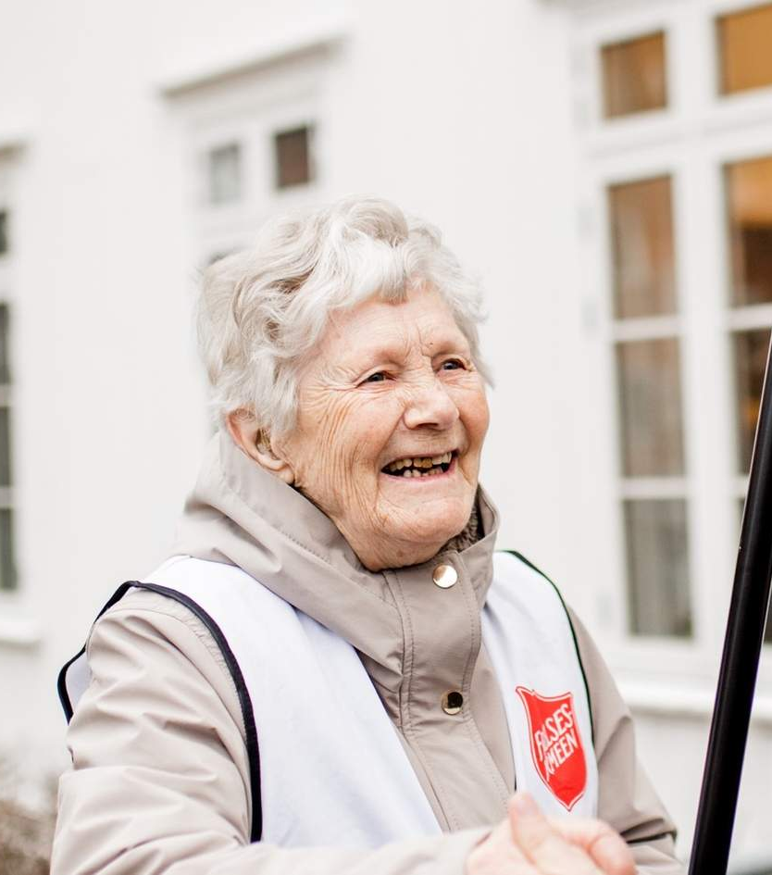
Å bli soldat handler om mer enn å bli med i fellesskapet i Frelsesarmeen eller delta i korpsets aktiviteter.
Det betyr at man velger en livsstil som følger Jesus Kristus. Når vi lever trofast etter det som står i Soldatpakten, skaper det en tydelig og felles identitet – både i det vi tror på og i hvordan vi lever.
Notes:
​

Slide 10
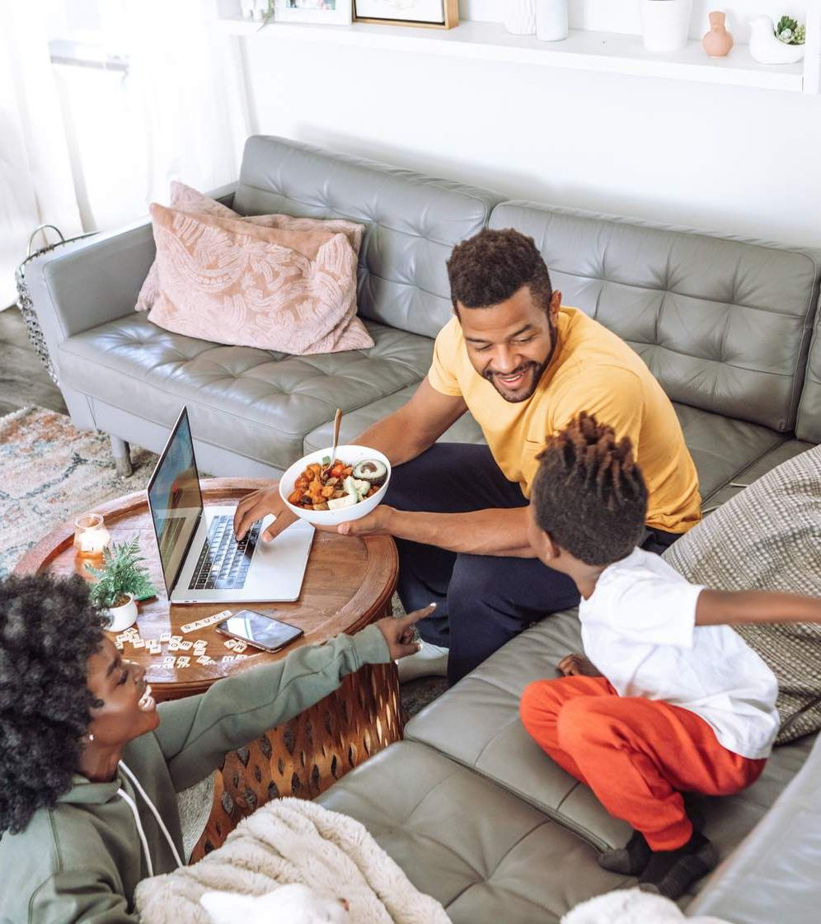
Derfor vil jeg…
Alle soldater i Frelsesarmeen – uansett hvor i verden de bor – vier seg til det som står i Soldatpakten. Fordi vi lever i ulike land og kulturer, kan det se litt forskjellig ut i praksis.
Men uansett må livet vårt alltid stemme med det vi tror på og de løftene vi har gitt som soldater.
Notes:
Alle soldater i Frelsesarmeen – uansett hvor i verden de bor – vier seg til det som står i Soldatpakten. Fordi vi lever i ulike land og kulturer, kan det se litt forskjellig ut i praksis. Men uansett må livet vårt alltid stemme med det vi tror på og de løftene vi har gitt som soldater.
Når vi sier: «Derfor vil jeg …», betyr det at vi som mennesker som følger Jesus Kristus, ønsker å leve på en måte som viser at vi har gitt oss til ham. Prinsippene i Soldatpakten skal veilede hvordan vi handler.
Alt vi gjør – både som del av fellesskapet i Frelsesarmeen og som enkeltpersoner – skal være i tråd med det vi har sagt at vi vil stå for.

Slide 11
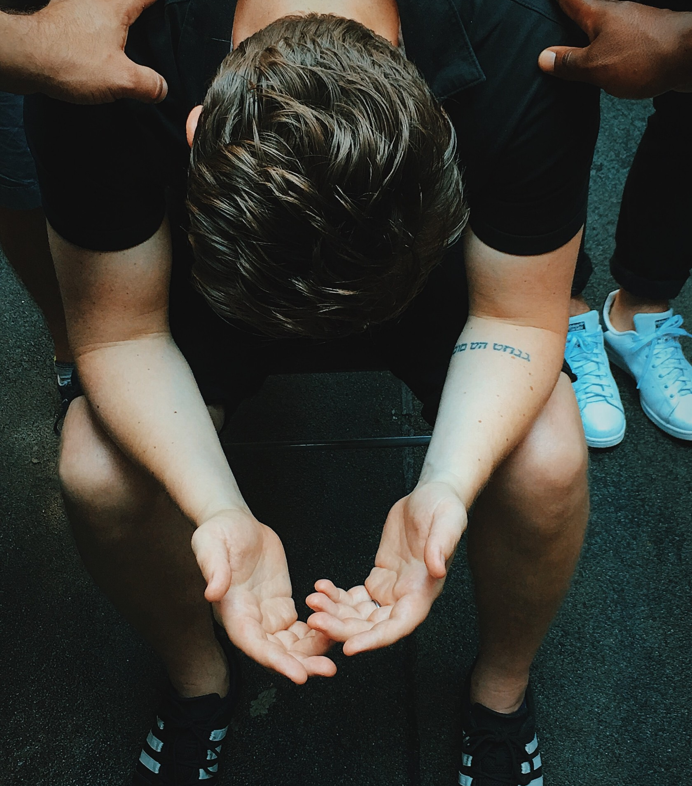
Å vie seg til et liv som soldat kan oppleves krevende.
Alle kristne er i en livslang prosess der Gud former oss til å bli mer lik det han ønsker for oss.
I hvert korps finnes det heldigvis ledere og erfarne soldater som kan støtte og veilede nye soldater på veien.
Notes:
Å bli innviet som soldat kan være utfordrende, men du står ikke alene. I korpset finnes det ledere og erfarne soldater som kan støtte deg. Vi er alle på en livslang reise der Gud former oss, og noen ganger klarer vi ikke alltid å leve slik Soldatpakten beskriver.
Paulus skriver i Filipperbrevet at Gud vil fullføre den gode gjerningen han har startet i oss. Det gjelder også for oss som er frelsessoldater. Vi samarbeider med Gud i arbeidet for evangeliet, men vi er fortsatt underveis. Det hender at vi strever med å leve opp til det vi har lovet i Soldatpakten – enten i troen, i relasjoner eller i handlinger. Når det skjer, betyr det ikke at soldatskapet opphører, men at vi må søke hjelp og finne en vei videre så vi kan vokse og lære.
Hva som bør gjøres, avhenger av situasjonen og alvoret i det som har skjedd. Det første og viktigste er alltid å gjenopprette forholdet til Gud. Det kan også innebære at vi gjør opp med andre personer eller retter opp handlinger som har gjort skade.

Slide 12
Å være soldat i Frelsesarmeen er både et privilegium og en glede. Det kan styrke forholdet vårt til Jesus og gi oss et varmt fellesskap som hjelper oss å vokse og tjene andre. Soldatpakten minner oss på hvorfor vi gjør dette: Vi tjener fordi Kristus elsket oss først. Soldatskapet vårt er et svar på den kjærligheten.
Notes:
Å være soldat i Frelsesarmeen er både et privilegium og en glede. Det kan styrke forholdet vårt til Jesus og gi oss et varmt fellesskap som hjelper oss å vokse og tjene andre. Mange steder møter Frelsesarmeens arbeid respekt og støtte, og innsatsen for mennesker som har det vanskelig, blir satt stor pris på.
Men soldatskap er ikke alltid lett. Noen kan møte motstand fra familie, venner eller på jobb, og det kan være både vondt og krevende. Da er det viktig at fellesskapet står sammen og støtter hverandre.
Vi vet også at budskapet om Jesus ikke alltid er velkomment. I slike situasjoner trengs mot, utholdenhet og visdom. Jesus minner oss om at selv om vi møter utfordringer, har han seiret over verden, og Guds nåde er nok.
Til slutt minner Soldatpakten oss på hvorfor vi gjør dette: Vi tjener fordi Kristus elsket oss først. Soldatskapet vårt er et svar på den kjærligheten.

Slide 13
Refleksjon
Hvilken del av soldatpakten synes du er vanskeligst å leve ut? Hva kan hjelpe deg til å være tro mot engasjementet du har?
Hva kan fellesskapet av de troende gjøre for hjelpe dem som har kommet til kort i forhold til soldatpakten?
Ledere er ikke fullkomne og kan noen ganger skuffe oss. Hvordan vil du vise lojalitet og respekt i slike situasjoner?
Har du opplevd noen form for forfølgelse eller hets som kristen? Fortell hvordan du håndterte en slik opplevelse.
Tenk på hva det vil si å være frelsessoldat. Hva er privilegiene og ansvaret? Hva vil du gjøre for å sikre at du holder løftene du gir? Gjør noen notater og gå gjennom dem etter seks måneder, og deretter hvert år.

Slide 14
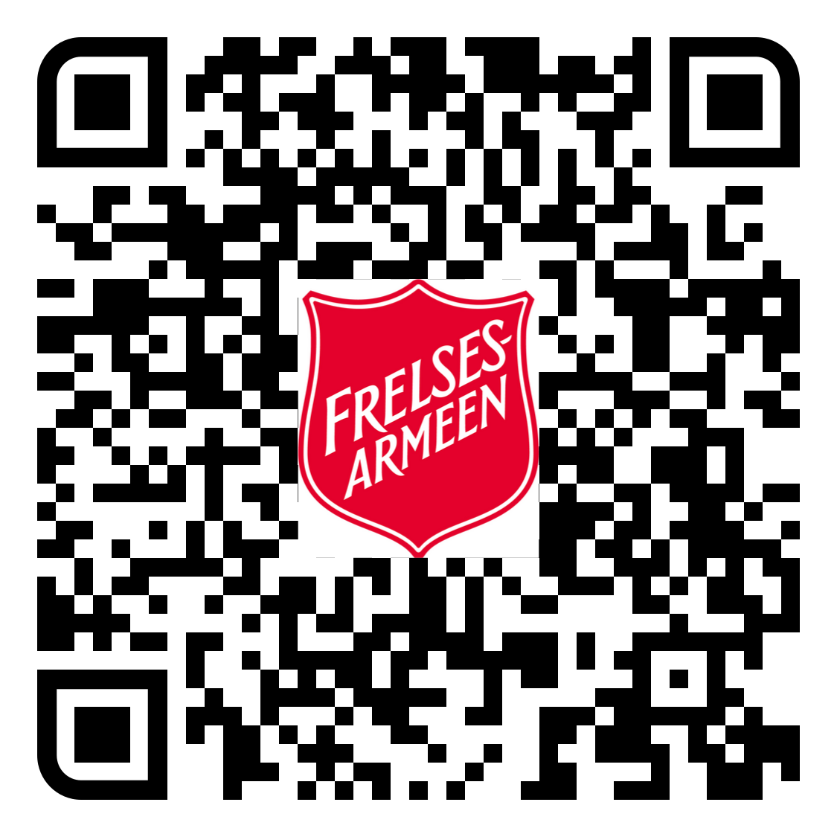
Boka Kalt til soldat gir en grundig av gjennomgang Soldatpakten i Frelsesarmeen og setter søkelys på tanken og hensikten bak erklæringene som utgjør pakten. Pakten er en avtale mellom deg og Gud.
Troen, verdiene og livsstilen som beskrives i pakten, forutsetter innvielse til Gud og Guds oppdrag, hellighet i hjerte og liv, personlig integritet og ærlighet, samt en vilje til å leve på måter som viser hva det betyr å følge Kristus. Lykke til med spennende lesning, og enda viktigere: Måtte du oppleve masse av Guds velsignelse når du omsetter teori i praksis!
Skann qr-koden for å komme til hele kurset som vil ta deg gjennom boka Kalt til soldat.
Gud velsigne deg!

